Slide 1

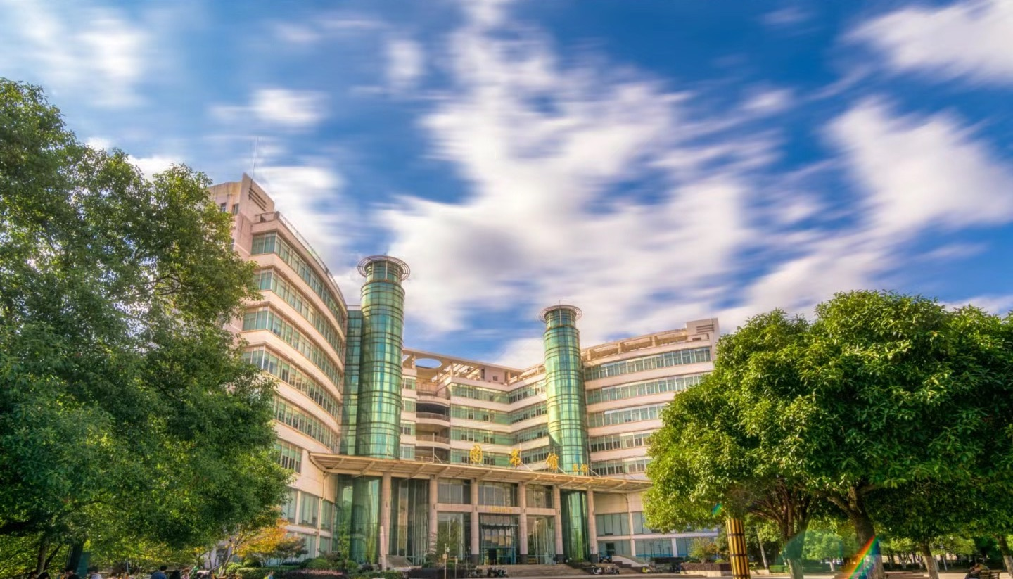

组会汇报

Slide 2

目录 | CONTENT
1
图
2
请在这里输入第二部分的标题
3
请在这里输入第三部分的标题
4
请在这里输入第四部分的标题

Slide 3
修改

Slide 4
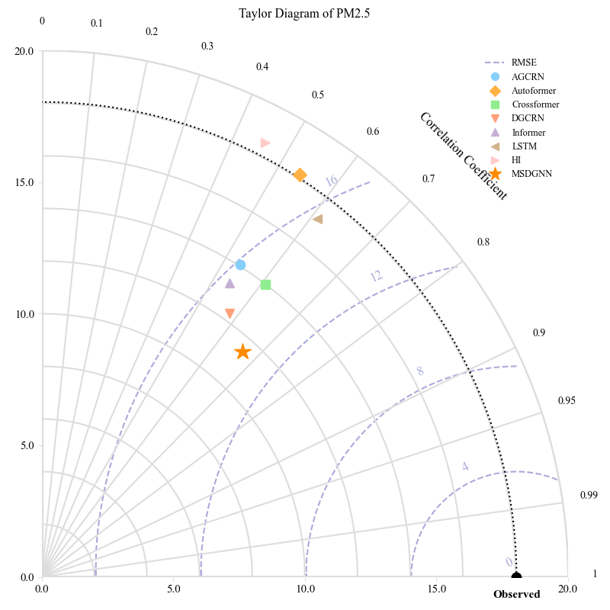
修改

Slide 5
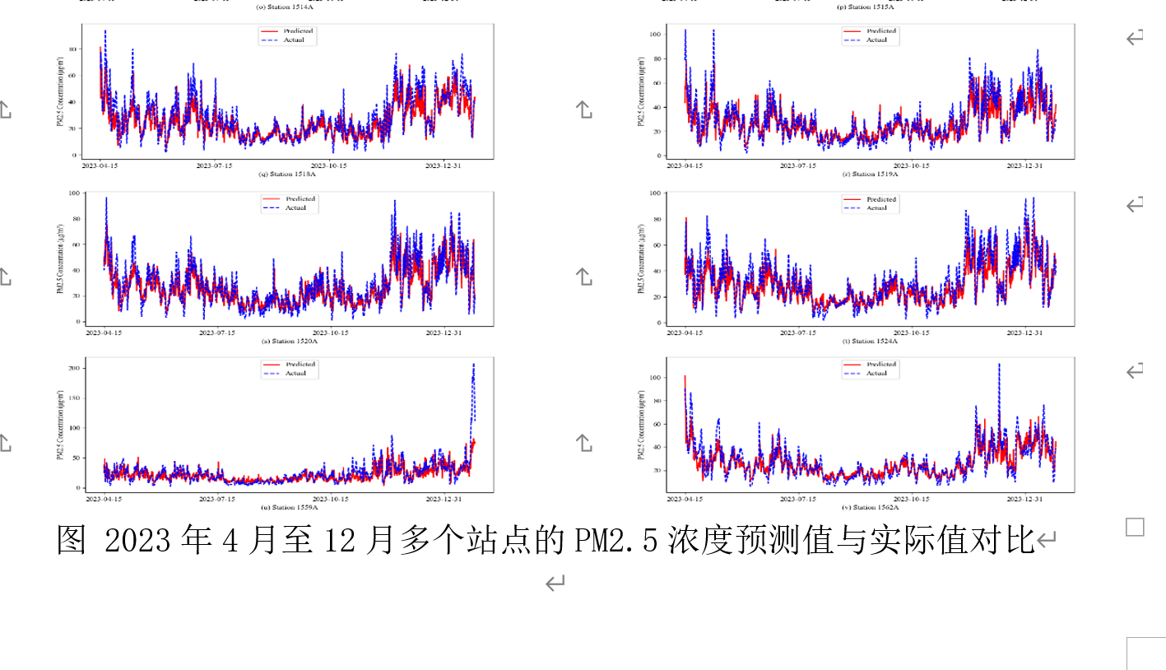
预测值和真实值对比
Notes:
图展示了从2023年4月15日到2023年12月31日期间，长株潭地区22个空气污染监测站的实际与预测PM2.5浓度的时间序列图。这些图表使用逐小时数据，以全面展示模型在此期间的预测准确性。还需要对图的内容进行分析，正在做分析

Slide 6
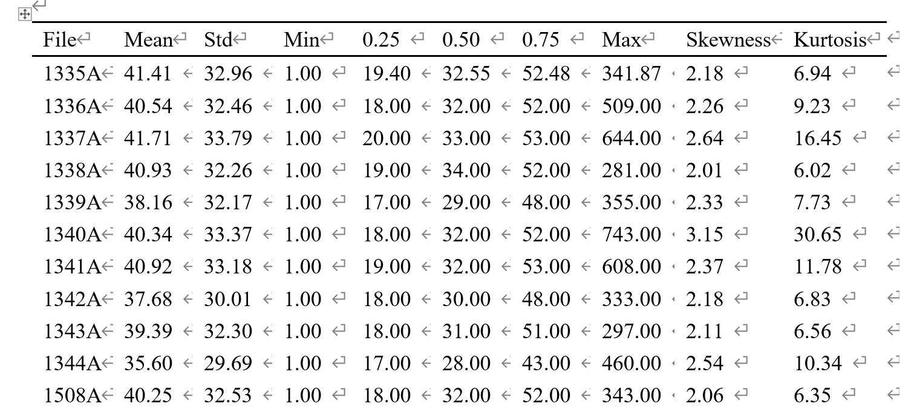
数据描述
Notes:
各监测站收集的PM 2.5数据统计摘要
表 2的汇总统计数据显示了所收集的PM 2.5数据的性质和可变性。该表包括最小值、最大值、四分位距μ克/平方米3，以及偏度和峰度系数。偏度指定数据偏离正态分布的程度，而峰度测量数据与正态分布相比是重尾还是轻尾。表 2所示的数据显示，数据分布呈正偏和尖峰态，这意味着存在异常值。
如图4所示，数据中的最高峰值出现在排灯节期间的 11 月。PM 2.5的峰值主要出现在 10 月至 12 月。总体而言，冬季的 PM 2.5和 PM 10测量值最高，而季风季节的测量值最低。这是预料之中的，因为降雨活动有助于冲走污染物，在我们的案例中是颗粒物。

Slide 7
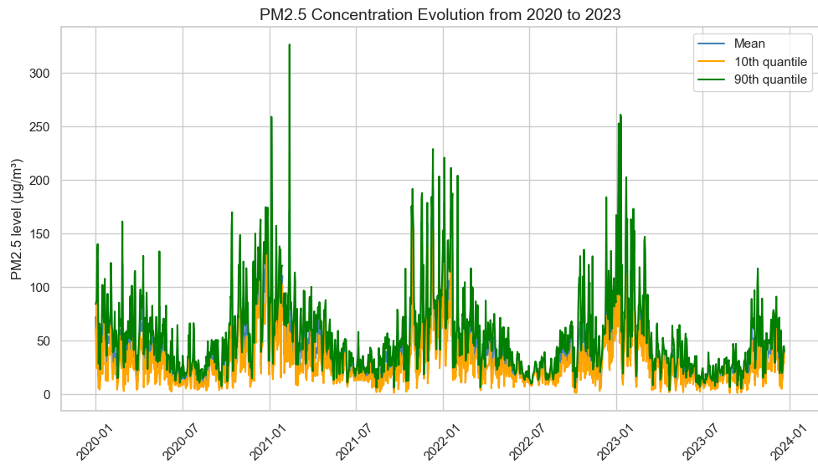
数据描述

Slide 8
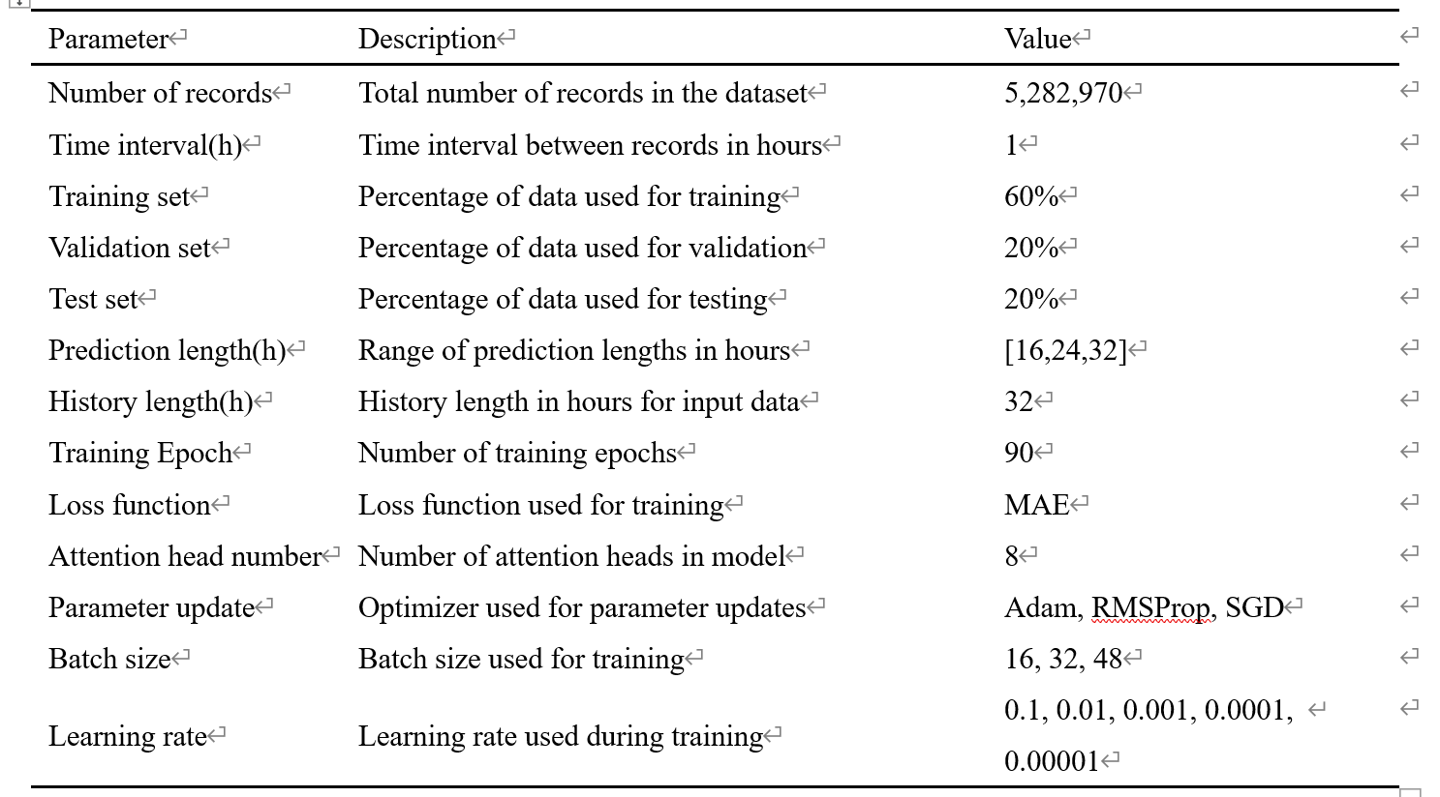
实验设置
Notes:
表3.实验测试的参数设置

Slide 9
目录 | CONTENT
1
请在这里输入第一部分的标题
2
未来计划
3
请在这里输入第三部分的标题
4
请在这里输入第四部分的标题

Slide 10
解决方法
一
对各个表和图进行分析
二
修改结论和讨论部分
三
精炼研究背景和意义部分
四
思考如何加一个相关性分析画一张热图

Slide 11
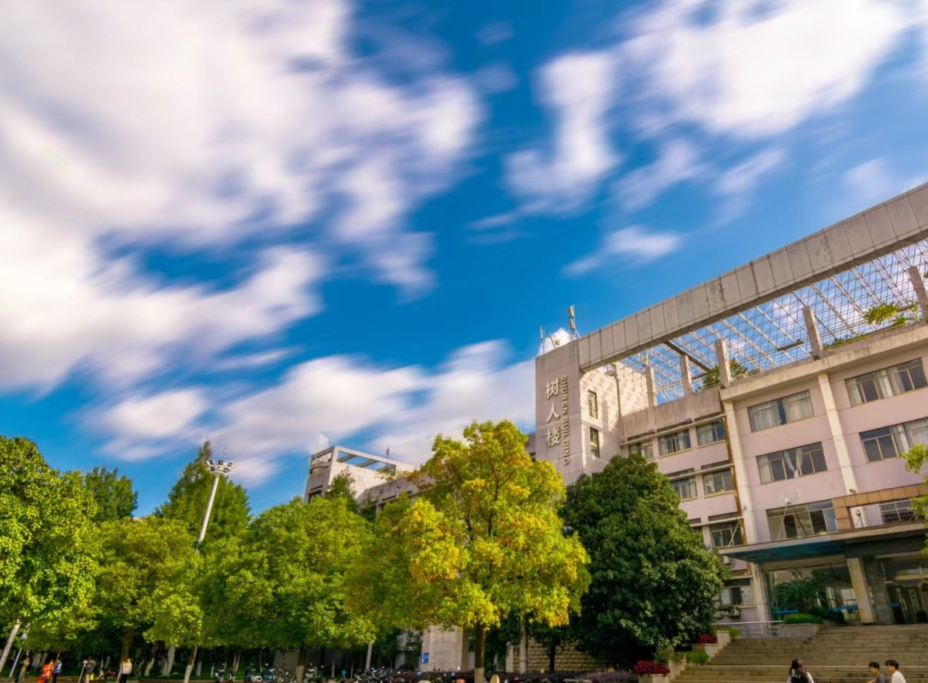
谢谢聆听
Thank You

